Slide 1
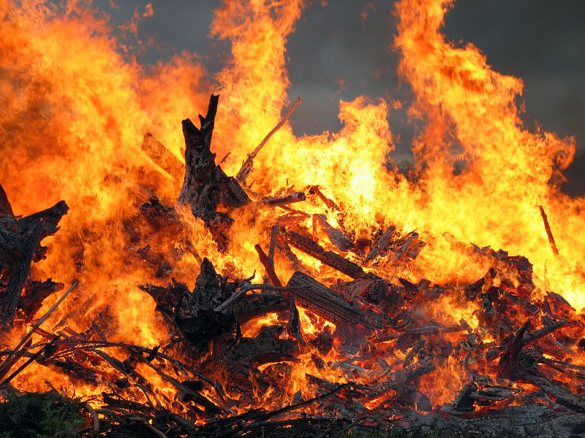
Fire

Slide 2
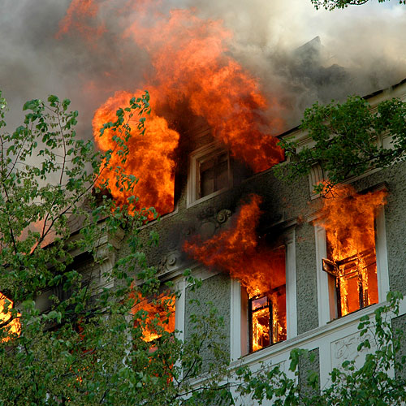
Пожежа неконтрольований вогонь, який може бути небезпечний для живих істот і природи!
Fire an uncontrolled fire that can be dangerous to living beings and nature!

Slide 3
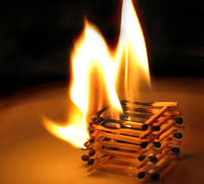
Види пожеж
Лісова пожежа; пожежа нафтопродуктів; побутова пожежа; підземна пожежа; рудникові пожежі.
Types of fires
Wildfire;
fire oil;
household fire;
Underground fire;
mine fire.

Slide 4
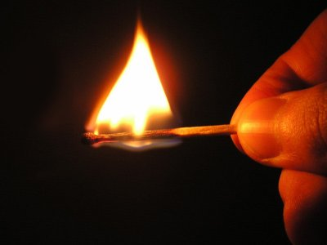
Класи пожежі
A - горіння твердих речовин;B - горіння рідких речовин; C - горіння газоподібних речовин (побутовий газ, водень, пропан); D - горіння металів; E - горіння електрообладнання.
Classes of fire
A - burning solids;
B - burning liquids;
C - burning gaseous substances (examples cooking gas, hydrogen, propane);
D - burning metal;
E - electrical burning.

Slide 5
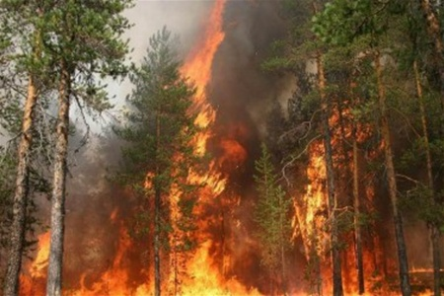
Лісова пожежа — стихійне, некероване поширення вогню по лісових площах.
Wildfire
Wildfire - spontaneous, uncontrollable spread of fire in forest areas.

Slide 6
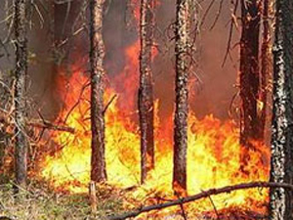
Лісові пожежі поділяють на низові, верхові, підземні. За інтенсивністю горіння лісові пожежі поділяються на слабкі, середні, сильні.
Forest fires are divided into
grassroots,
Riding
underground.
The intensity of burning wildfires are divided into
weak
medium,
strong.

Slide 7
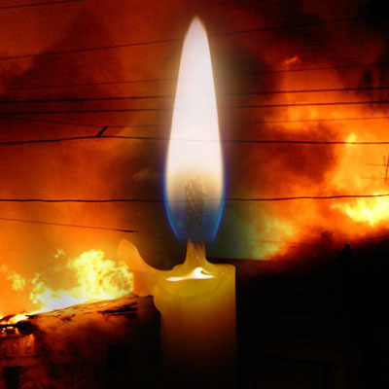
Пожежа може викликати смерть та / або ушкодження людей (тварин, рослин), пошкодження майна, погіршення стану навколишнього природного середовища
Fire can cause death and / or destruction of people (animals, plants), property damage, environmental degradation.

Slide 8
The end

